Slide 1



Двадцять друге вересня
Класна робота
Правопис прийменників у/в

Slide 2
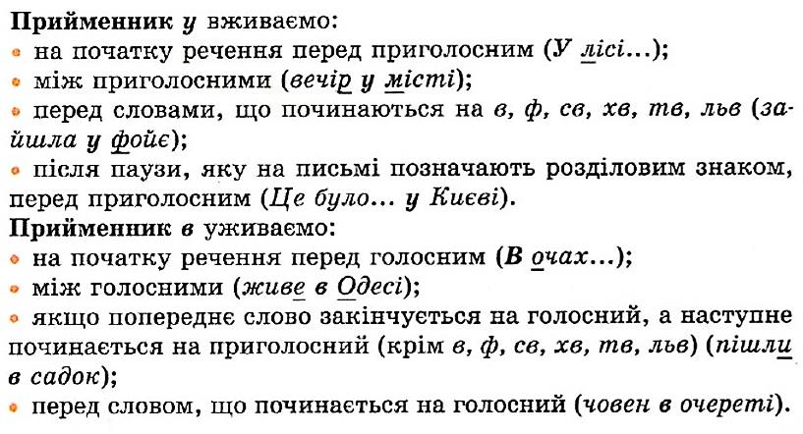

ПРИЙМЕННИКИ У-В

Slide 3


Slide 4
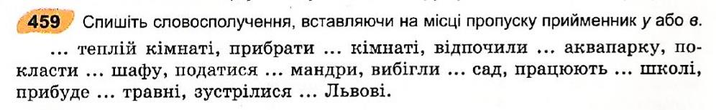
Спишіть словосполучення, вставляючи на місці пропуску прийменник у або в.
у
в
в
в
в
в
у
в
у

Slide 5
ЖИТТЄВА СИТУАЦІЯ.
Уявіть, що ви з рідними чи друзями ділитеся досвідом щодо вирощування городини. Висловте подані нижче поради, розкриваючи дужки.
1. Огірки треба поливати частіше (у,в) період формування плодів. 2. Не варто поспішати (з, із) першими поливами розсади огірків, тоді (у,в) рослини буде більш міцне стебло. 3. Щоб насіння краще проросло, його змочують (у,в) теплій воді.

Slide 6
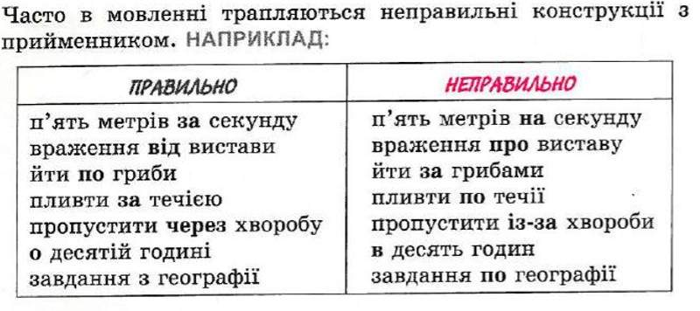

Можливі помилки.
Часто в мовленні трапляються неправильні конструкції з прийменником. НАПРИКЛАД:

Slide 7


Відредагуйте словосполучення.
По вині водія, пішов по справах, піти за хлібом, зошит по географії, автобус по замовленню,працює по вихідних по технічним причинам, прийти за журналом, великий по обсягу.

Slide 8
З вини водія, пішов у справах, піти по хліб, зошит з географії, автобус на замовлення,працює у вихідні, з технічних причин, прийти по журнал, великий за обсягом.

